Slide 1
Лужский муниципальный район Ленинградской области
Информация об итогах работы
за 2021 года
отдела архитектуры и градостроительства

Slide 2
Разрешения на строительство и ввод в эксплуатацию
За период с 1 января 2021 по 31 декабря 2021 года было выдано:
- 25 разрешений на строительство объектов капитального строительства (в 2020 году – 18)
- 16 разрешений на ввод объекта в эксплуатацию (в 2020 году – 24)
- 148 уведомлений о соответствии указанных в уведомлении о планируемых строительстве или реконструкции объекта индивидуального жилищного строительства или садового дома параметров объекта индивидуального жилищного строительства или садового дома установленным параметрам –(516 в 2020 году).
Уменьшение количества выданных уведомлений о соответствии связано с вступлением в действие Федерального закона от 08.12.2020 N 404-ФЗ "О внесении изменений в статью 70 Федерального закона "О государственной регистрации недвижимости" и статью 16 Федерального закона "О внесении изменений в Градостроительный кодекс Российской Федерации и отдельные законодательные акты Российской Федерации" о продлении «дачной амнистии» до 2026 года.
- подготовлено и зарегистрировано 102 градостроительных плана земельных участков (25 в 2020 году)
- подготовлено и выдано 323 заключений об отнесении земельного участка к определенной территориальной зоне (356 в 2020 году)

Slide 3
Документы территориального планирования
На территории ЛМР – 348 населенных пунктов
Правилами землепользования и
застройки установлено 198 тер.зон

Slide 4
Расселение из аварийного жилищного фонда
1198 новых квартир получат более 3000 человек
Первые два этапа:
2021-2022 гг. и 2022-2023 гг.
Строительство 3-х многоквартирных домов
498 квартир, 21 598 кв.м.
Четвертый этап: 2024-2025 гг.
Строительство двух
многоквартирных домов
412 квартир, 17955 кв.м.
Третий этап: 2023-2024 гг.
Строительство двух
многоквартирных домов
297 квартир, 12771 кв.м.

Slide 5
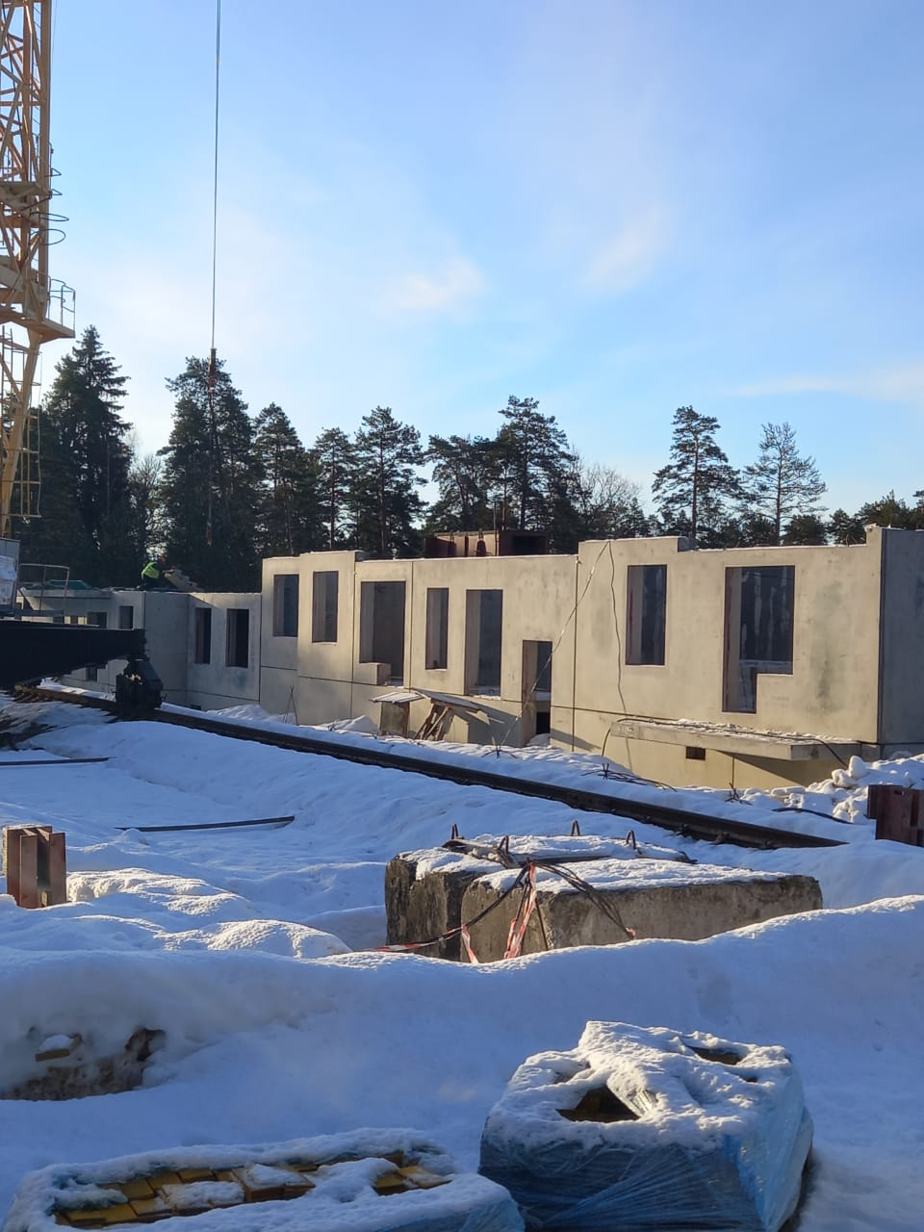
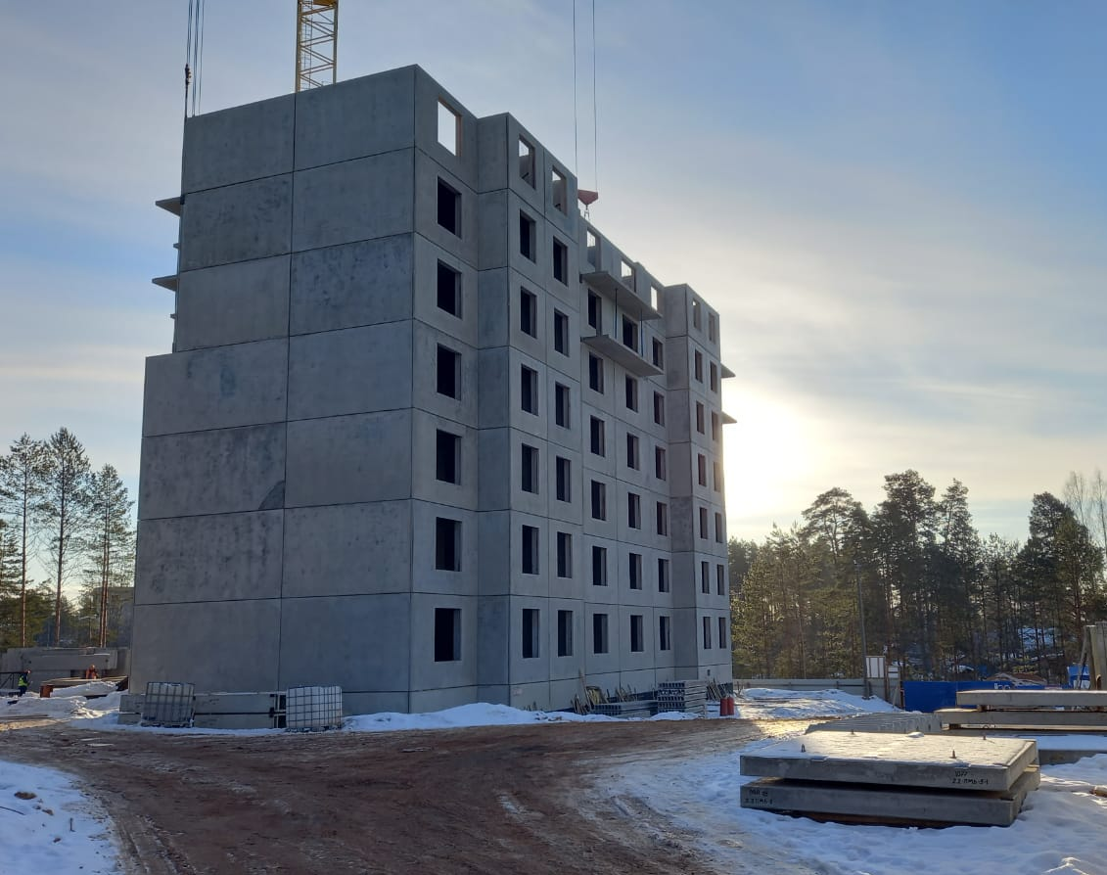
Расселение из аварийного жилищного фонда
Начато строительство первых двух жилых домов по этапу 2021-2022 гг.

Slide 6
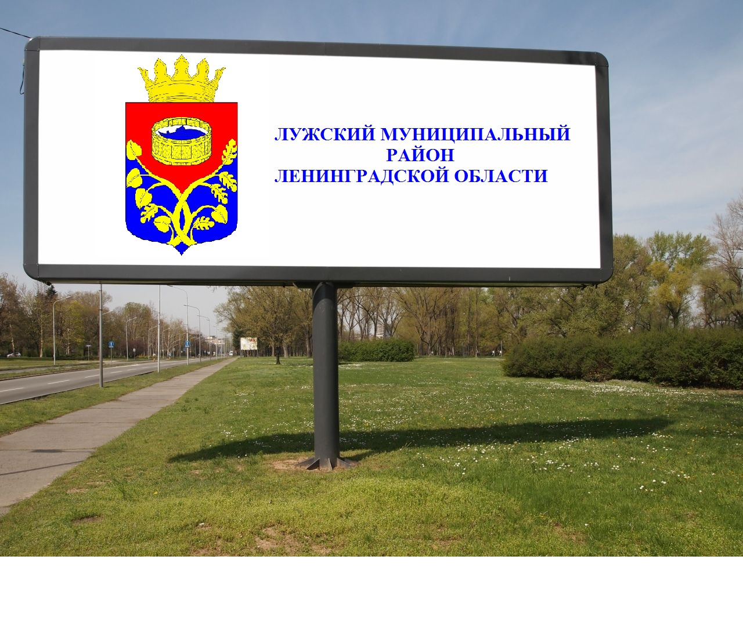
Размещение рекламы и вывесок
За период с 1 января 2021 по 31 декабря 2021 года было выдано:
18 разрешений на установку и эксплуатацию рекламных конструкций (в 2020 году – 13)
32 согласованных паспорта вывесок (в 2020 году – 11)
103 уведомления о демонтаже незаконно размещенных рекламных конструкций и вывесок на территории Лужского муниципального района.
Демонтировано 106 рекламных конструкций и вывесок, что больше в 3,5 раза в сравнении с 2020 годом (29 штук).
В бюджет муниципального образования от уплаты государственной пошлины за выдачу разрешения на установку и эксплуатацию рекламных конструкций поступило 130 000 рублей, в 2020 году эта сумма составила 75 000 рублей.
Прочие поступления в бюджет от деятельности по размещению рекламы составили
1562 533,86 рублей, что на 40,16 % больше чем в 2020 году.

